Slide 1


Slide 2
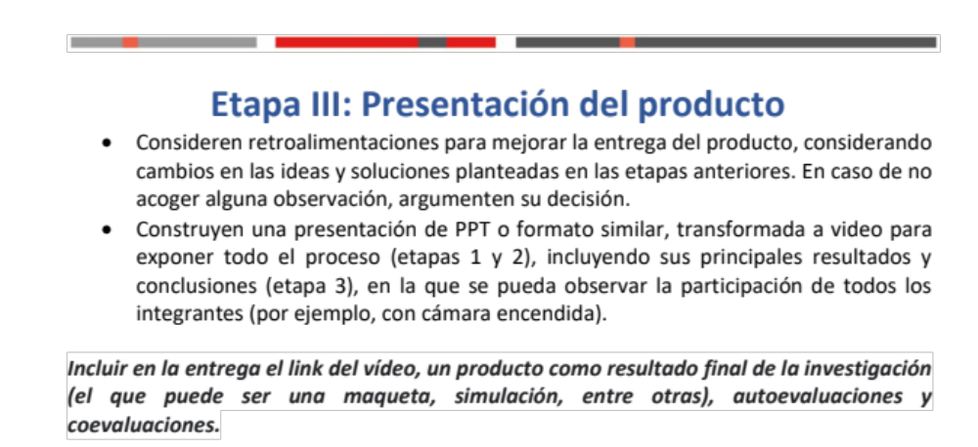

Slide 3
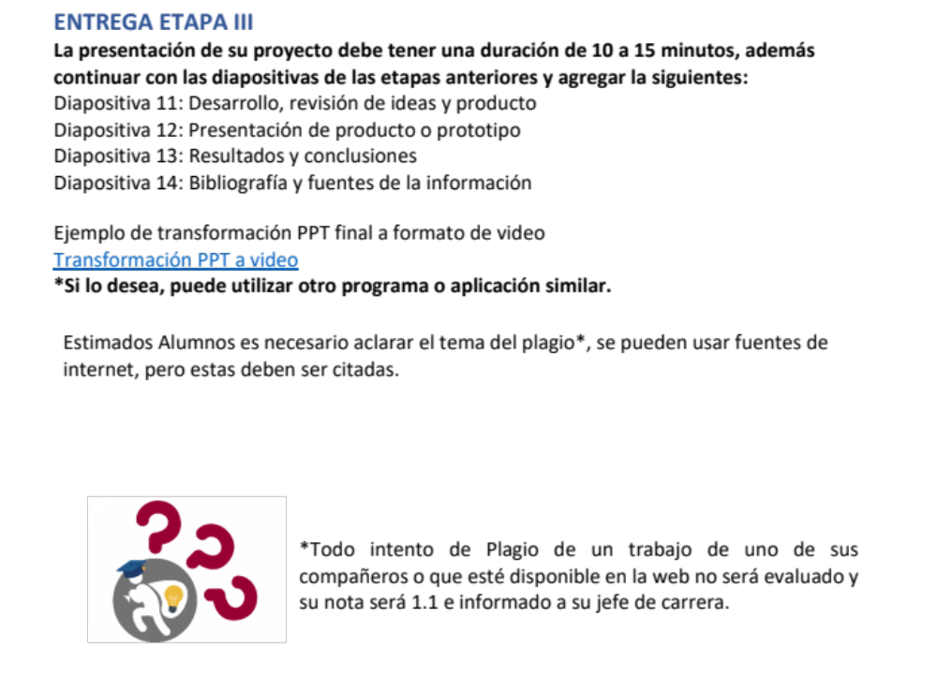
https://www.youtube.com/watch?v=rVwBnwbs9M4&list=PLKZer9NphMpxpE9VzE--si96DHD4QrczJ&index=6

Slide 4
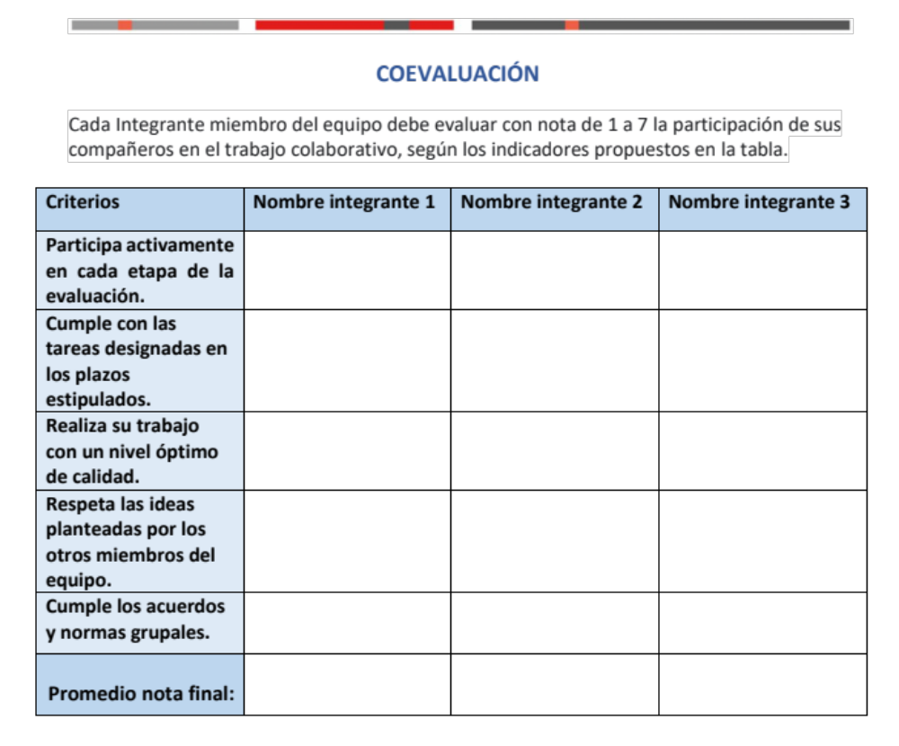

Slide 5
